Slide 1
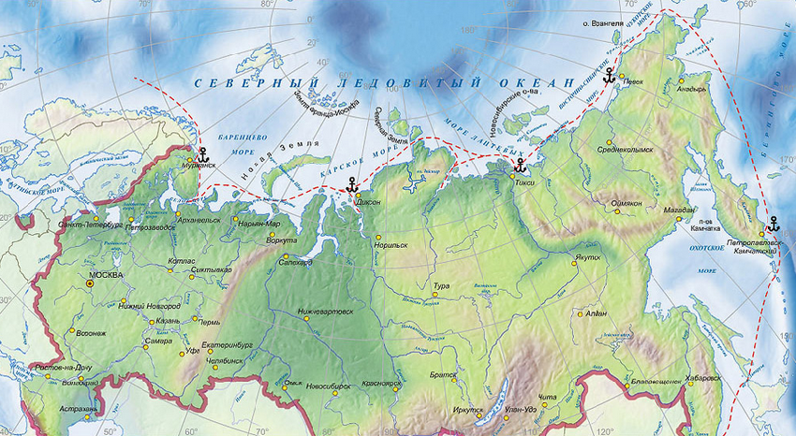
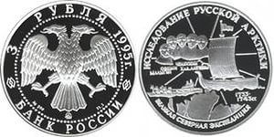
Всероссийский «Арктический урок»
Никишова Н.В., учитель географии высшей категории

Slide 2
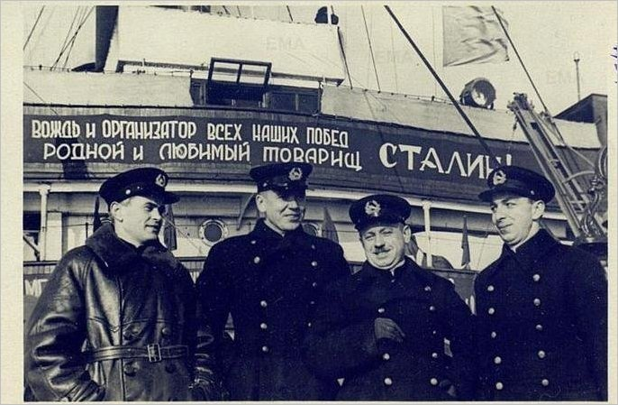
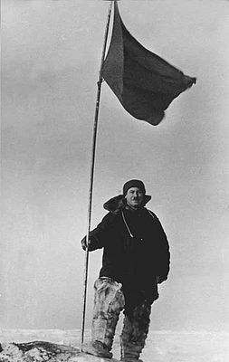
Всероссийский «Арктический урок»
21 мая 2017 года исполнится 80 лет со дня организации первой российской дрейфующей экспедиции «Северный полюс» под руководством легендарного полярника Ивана Папанина».
«Север - наш стратегический
резерв в развитии государственности»
В.В.Путин
Папанинцы на корабле
после завершения экспедиции

Slide 3
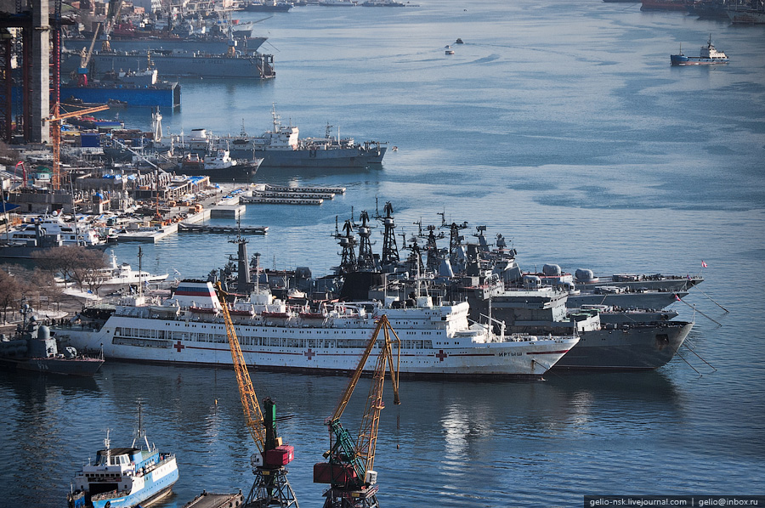
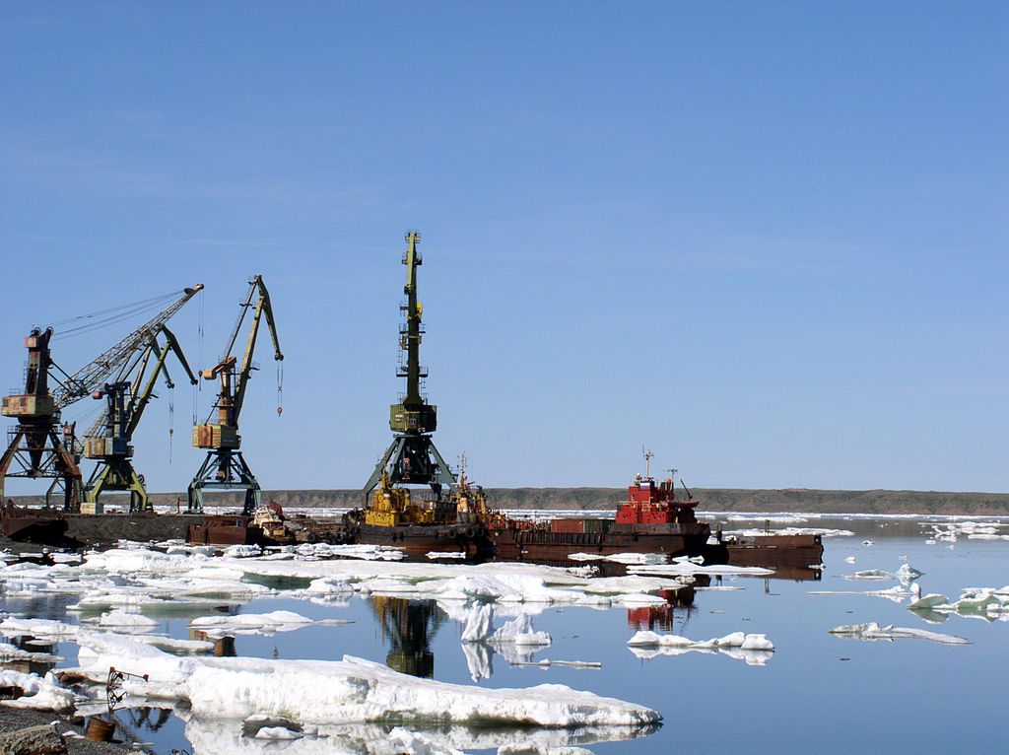
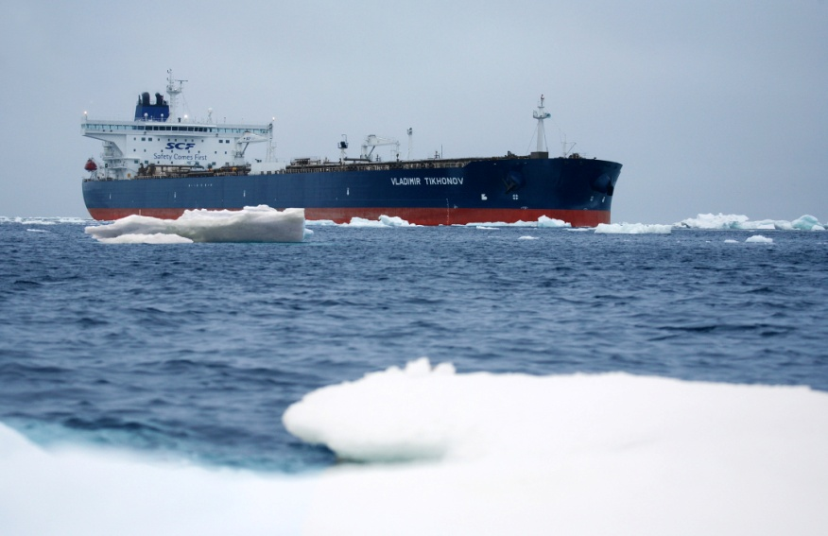
Всероссийский «Арктический урок»
21 мая в России отмечается День полярника.

Slide 4
Всероссийский «Арктический урок»
21 мая 1937 года – 80 лет назад экспедиция И.Папанина, Э.Кренкеля, П.Ширшова, Е.Федорова высадилась на льдах Северного Ледовитого океана в районе Северного полюса и развернула первую полярную станцию «Северный полюс-1».

Slide 5
Всероссийский «Арктический урок»
Каждый день пребывания на Северном Полюсе приносил исследователям новые открытия, и первым из них была глубина воды подо льдом в 4290 метров. Ежедневно в определенные сроки наблюдений отбирали пробы грунта, измеряли глубины и скорость дрейфа, определяли координаты, вели магнитные измерения, гидрологические и метеорологические наблюдения.

Slide 6
Всероссийский «Арктический урок»
Вскоре обнаружился дрейф льдины, на которой располагался лагерь исследователей. Начались ее странствования в районе Северного Полюса, затем льдина устремилась на юг со скоростью 20 км в сутки.

Slide 7
Всероссийский «Арктический урок»
Через месяц после высадки папанинцев на льдину (так окрестили отважную четверку во всем мире), когда в Кремле состоялась торжественная встреча участников Первой в мире воздушной экспедиции на Северный полюс, был зачитан указ о присуждении О.Ю. Шмидту и И.Д. Папанину званий Героя Советского Союза, остальные участники дрейфа были награждены Орденами Ленина. Льдина, на которой располагался лагерь папанинцев, через 274 дня превратилась в обломок шириной не более 30 метров с несколькими трещинами.

Slide 8
Всероссийский «Арктический урок»
С героического дрейфа папанинцев началось планомерное освоение всего Арктического бассейна, что сделало регулярной навигацию по Северному морскому пути. Несмотря на все гигантские препятствия и трудности судьбы, папанинцы своим личным мужеством вписали одну из самых ярких страниц в историю освоения Арктики.

Slide 9
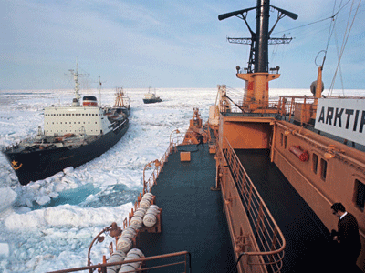
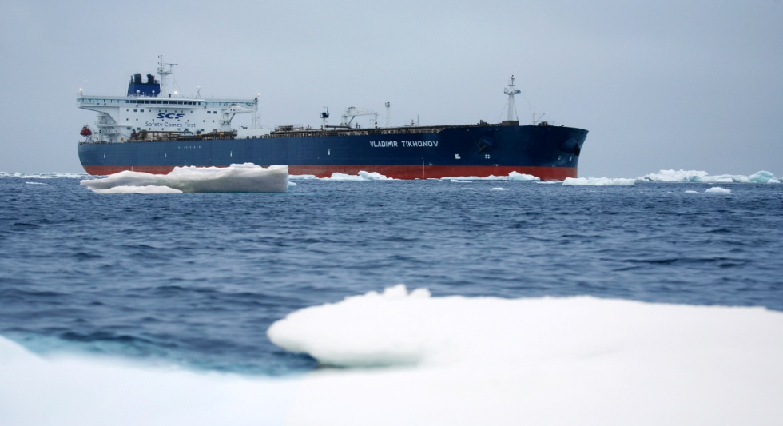
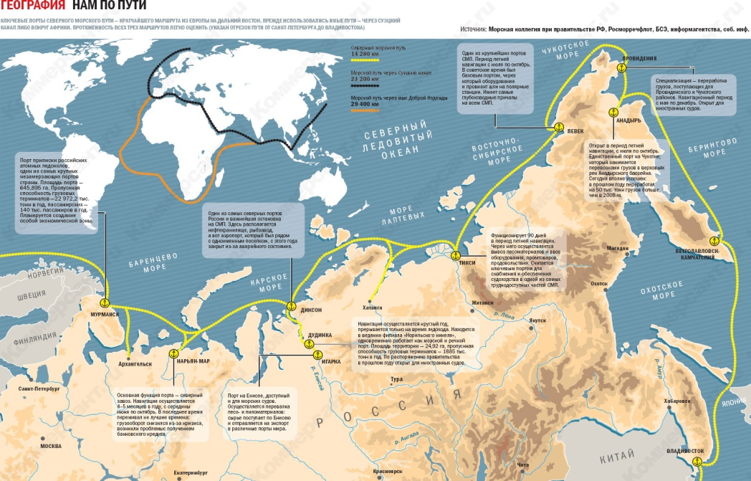
Северный морской путь
Ледяной покров существенно затрудняет мореплавание в морях и делает их доступными для транспортных судов (как правило, в сопровождении ледоколов) лишь в течение 2-3 летних месяцев.
Важная роль обеспечения территориального единства России: СМП объединяет 27 субъектов РФ.
Основные порты: Архангельск, Мурманск, Игарка, Дудинка, Диксон, Тикси, Певек, Находка, Владивосток.

Slide 10
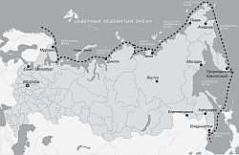
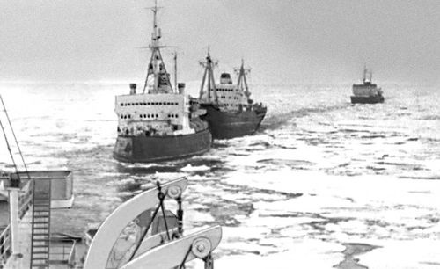
Историческая справка
Многие путешественники из разных стран прилагали немало усилий на освоение Северного морского пути. Ряд попыток пройти по морям Северного ледовитого океана предпринимали такие мореплаватели и учёные как: Xью Уиллоби, Ричард Ченслер, М.В. Ломоносов, В.Я. Чичагов, Д. И. Менделеев, Эрик Норденшельд, Нансен, Эдуард Толь, адмирал Колчак, О.Ю. Шмидт.
Адмирал Колчак в 1930—1934 годах руководил знаменитыми арктическими экспедициями на ледокольных пароходах «Седов», «Сибиряков» и «Челюскин».

Slide 11
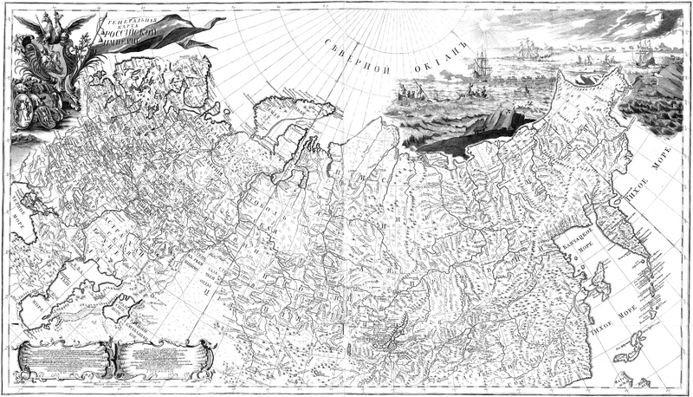
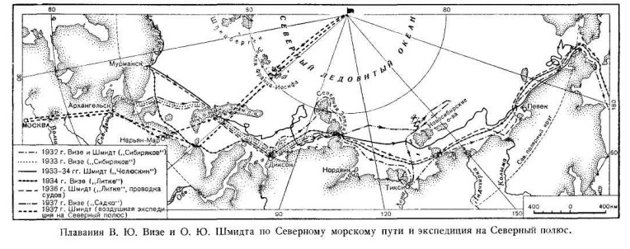
Историческая справка
За время существования СССР исследования Арктики и Северного морского пути велись очень активно и всеми возможными средствами (ледоколы, гражданские и военные корабли, подводный флот, авиарейсы, дрейфующие полярные станции и т. д.).
В период 1970—1980-х годов работа на Севморпути существенно активизировалась. Это было связано с достижениями науки и техники, в том числе постройки атомного ледокольного флота (1960 года).

Slide 12
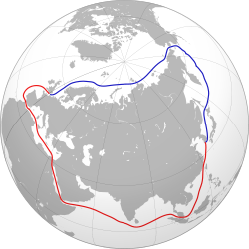
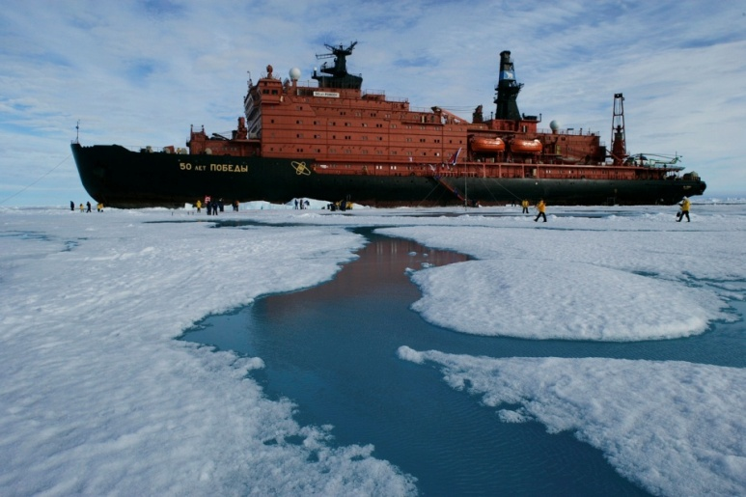
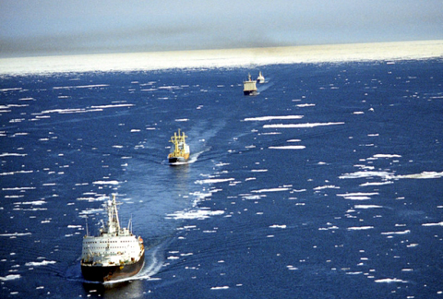
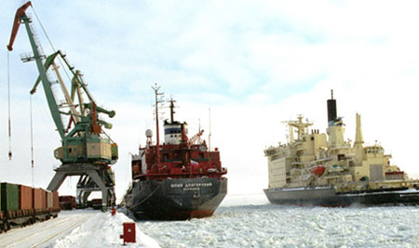
Современный этап развития
1. Международная исследовательская программа «Северный морской путь» (INSROP) выполнена в 1993–1998 годах.
2. Международный проект ARCDEV выполнен в 1997–1998 годах.
3. Международный проект ARCOP выполнен в 2003–2005 годах при поддержке Евросоюза в рамках программы «Конкурентоспособное и устойчивое развитие».
4. Проект «Северный морской коридор» созданный в 2002 году в рамках европейской программы «Интеррег».
5. Проект «Арктическая гавань» рассчитан на 2012–2015 г.

Slide 13
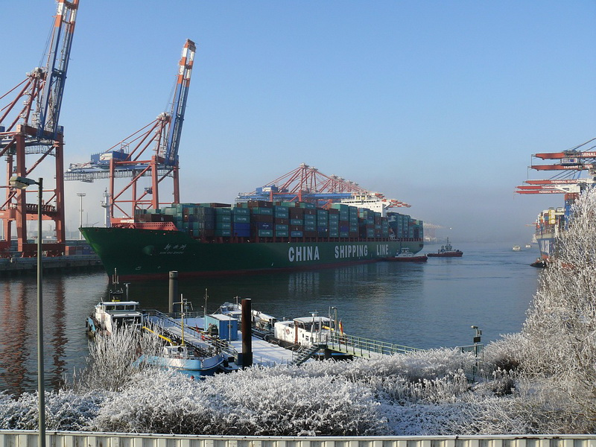
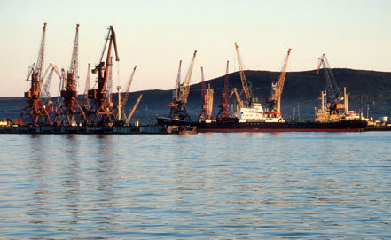
Современный этап развития
6. Проект «Арктический плавучий университет». В первый рейс плавучий университет отправился в 2012 году. Проект включает интеграцию образовательного и научно-исследовательского процессов.
7. Строительство одной из самых современных верфей в России: плановые сроки реализации проекта — 2012-2018 годы.
8. Строительство ледоколов «Арктика». Проект 22220. С ноября 2013 г. по 2021 г. планируется постройка нового ледового оборудования и техники, необходимых для обслуживания Северного морского пути.
9. Комплексный проект развития Северного морского пути разработан Минтрансом России совместно с заинтересованными федеральными органами исполнительной власти на период 2015–2030 г.г.

Slide 14
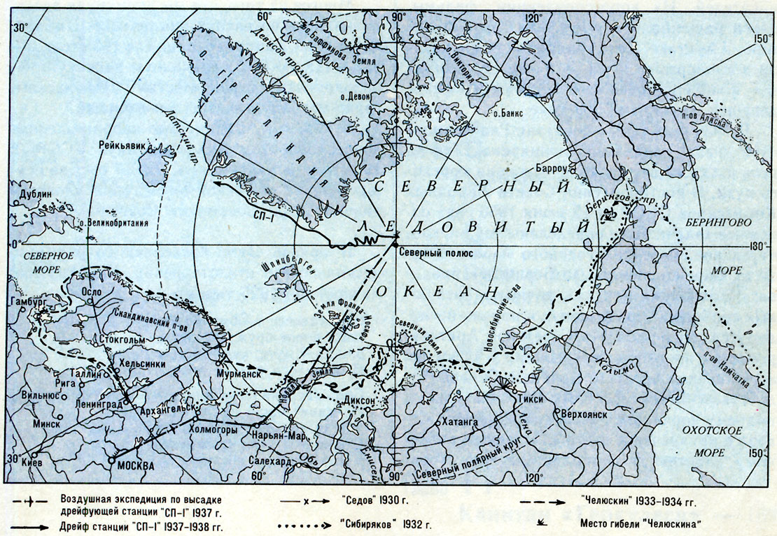
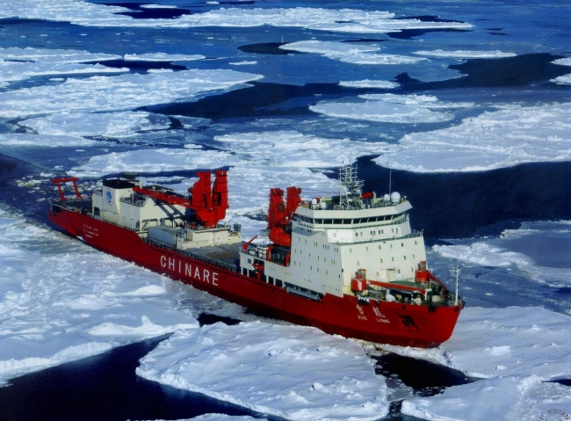
Пользователи СМП
На сегодня основными пользователями СМП в России являются «Норильский никель», «Газпром», «Лукойл», «Роснефть», «Росшельф», Красноярский край, Саха —Якутия, Чукотка.
В Арктике содержится колоссальное количество неразработанных энергоресурсов — нефти и газа. Для России арктический шельф — одно из наиболее перспективных направлений для восполнения запасов углеводородного сырья.
Судьба Севморпути в значительной степени зависит от разработки разведанных в его зоне минеральных ресурсов.

Slide 15
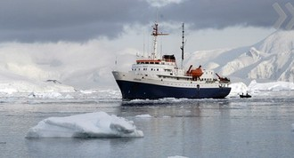
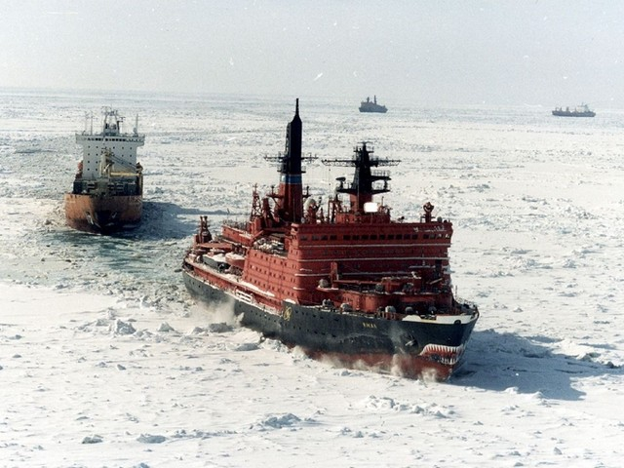
Проблемы Северного морского пути
Новый транзитный маршрут будет иметь право на жизнь только в том случае, если он окажется выгоднее и конкурентоспособнее существующих. Именно поэтому исполнительный директор Администрации Суэцкого канала Абель Азиз Ибрахим уверен, что Северный морской путь может стать реальным конкурентом для существующих маршрутов не ранее чем через 10–15 лет.
Несомненно, СМП имеет достаточно существующих недостатков, но уже сегодня правительство РФ активно финансирует проекты по развитию Северморпути и Арктического региона.

Slide 16
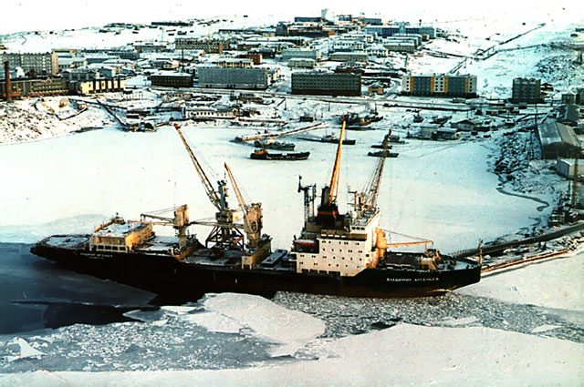
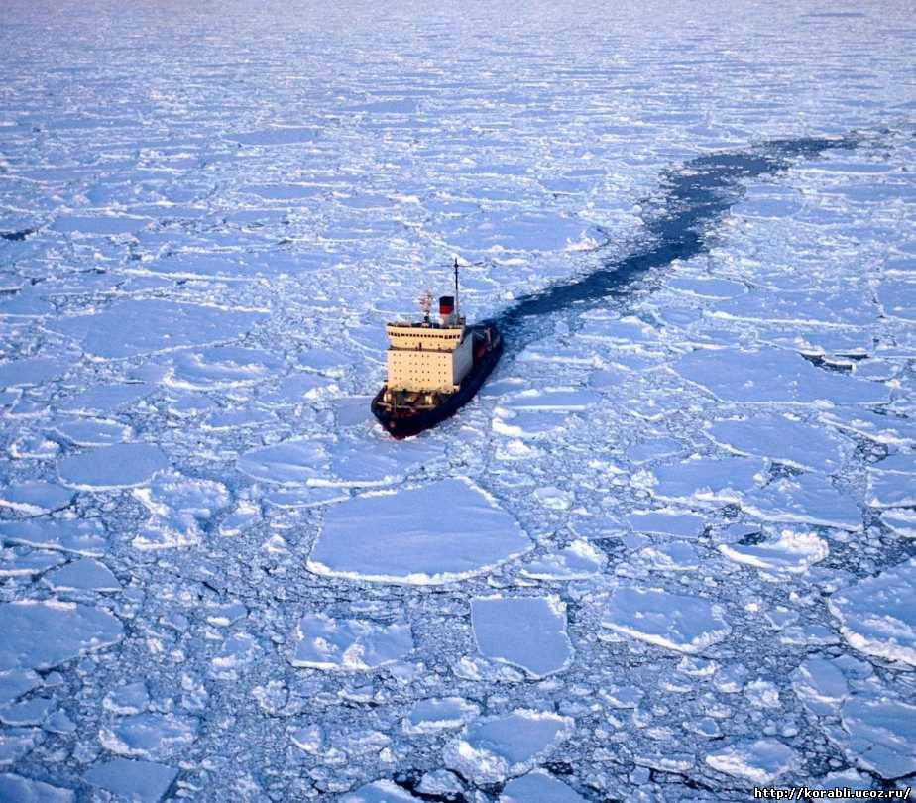
Выводы
Северный морской путь играет важную экономическую роль в обеспечении жизнедеятельности населения и функционировании хозяйственных комплексов России. Но требуется приложить ещё не малое количество усилий для признания СМП выгоднейшим транспортным путём.
Арктические регионы России нуждаются в тщательном изучении для более безопасного передвижения по Северному морскому пути.

